Slide 1

Modèles de Classification des prix des téléphones
Présenté par :
BARKA Ayoub
Lehcene Mohamed LEMINE
Master Système Distribué et Intelligence Artificiel 2022-2023

Slide 2
TABLE OF CONTENTS
01
02
03
Introduction
Dataset
Prétraitement
04
05
06
Sélection du modèle
Entraînement et Test
Conclusion
Énoncé du problème
Kaggle
Analyse et visualisation des données
Logistic Regression
K-N-N selon les métriques de performance

Slide 3

Introduction
Avec le grand nombre de téléphones mobiles disponibles sur le marché, il peut être difficile pour les consommateurs de prendre une décision éclairée quant au téléphone à acheter.
L'objectif de ce projet est de développer un modèle capable de classer avec précision les téléphones portables en fonction de leur gamme de prix.
En développant 2 modèles de classification, l’un est basé sur l’algorithme Régression logistique et l’autre est basé sur KNN .

Slide 4
Notre Dataset
L'ensemble de données utilisé dans ce projet contient des informations sur divers téléphones portables, telles que leur marque, la capacité de leur batterie, la qualité de leur appareil photo et d'autres caractéristiques, ainsi que leur gamme de prix.
Cette Dataset contient 2 000 observations.
L'ensemble de données a été obtenu auprès de Kaggle.

Slide 5
Logistique Regression VS. KNN
Régression Logistique
KNN
La régression logistique est un algorithme de classification supervisée qui est utilisé pour prédire des variables cibles binaires ou multinomiales.
Elle est basée sur la fonction sigmoïde qui est utilisée pour estimer la probabilité d'appartenance à une classe donnée
Le KNN est un algorithme de classification supervisée qui classe les points de données en fonction de leurs voisins les plus proches dans l'espace des caractéristiques.
Il utilise la distance entre les points de données pour déterminer les K voisins les plus proches.

Slide 6
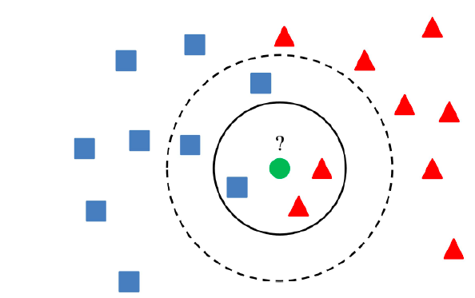
Les étapes de marche Algorithme KNN
1- Calculer la distance entre toutes les données d’entraînement et le point de test.
2- Trouvez les k voisins les plus proches en triant ces distances par paires.
3- Classifier le point sur la base d’un vote majoritaire.

Slide 7

CONCLUSION
Dans ce projet, nous avons développé un modèle d'apprentissage automatique capable de classer avec précision les téléphones portables en fonction de leur gamme de prix.
Le réglage des hyperparamètres et la sélection des caractéristiques sont des étapes importantes dans le développement d'un modèle d'apprentissage automatique. L'ajustement des hyperparamètres peut encore améliorer les performances du modèle.

